Slide 1

Modelo Imobiliário
Lídia Maria Beirão de Souza
Diego de Lima Honda
Bergson José Araújo
Rodrigo Naoto Yoshimura
Letícia Rossaneis

Slide 2





Equipe
Lídia Souza
Diego Honda
Bergson Araújo
Rodrigo Naoto
Letícia Rossaneis

Slide 3

Agenda
Introdução;
Contextualização das informações;
Análise Macro;
Análise por localização;
Análise por tipo de imóvel;
Abordagem.

Slide 4





Introdução
A imobiliária Properati publica periodicamente informações sobre ofertas de imóveis para venda e aluguel.
Primeiro semestre de 2017.
Objetivo: Através das informações disponibilizadas, encontrar qual a região e o tipo de imóvel com maior relevância para o negócio.

Slide 5

Contextualização das informações
Explicação dos dados analisados.

Slide 6
Dicionário de dados
Nome da coluna | Descrição
property_type | Tipo do imóvel
place_name | Nome dos bairros.
country_name | Nome do país da localização do imóvel
state_name | Propriedade da localização, cidade
lat | Latitude do imóvel
lon | Longitude do imóvel
price | Preço do imóvel
currency | Moeda considerada para o valor do preço
surface_total_in_m2 | Total da área em metro quadrado

Slide 7
Análise Macro
Análise financeira dos dados da empresa.

Slide 8
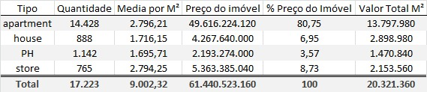
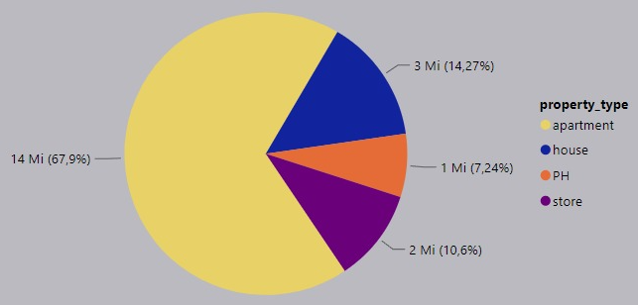
Análise Macro

Slide 9
Análise por localização
Analisando os dados por localização.

Slide 10
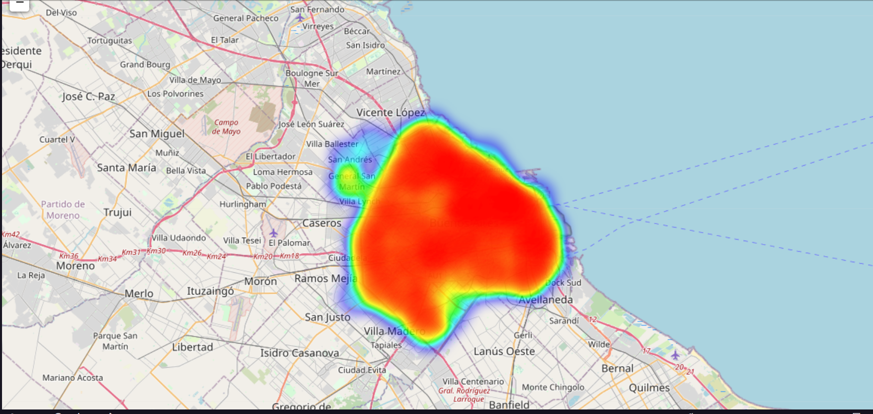
Mapa de Calor

Slide 11
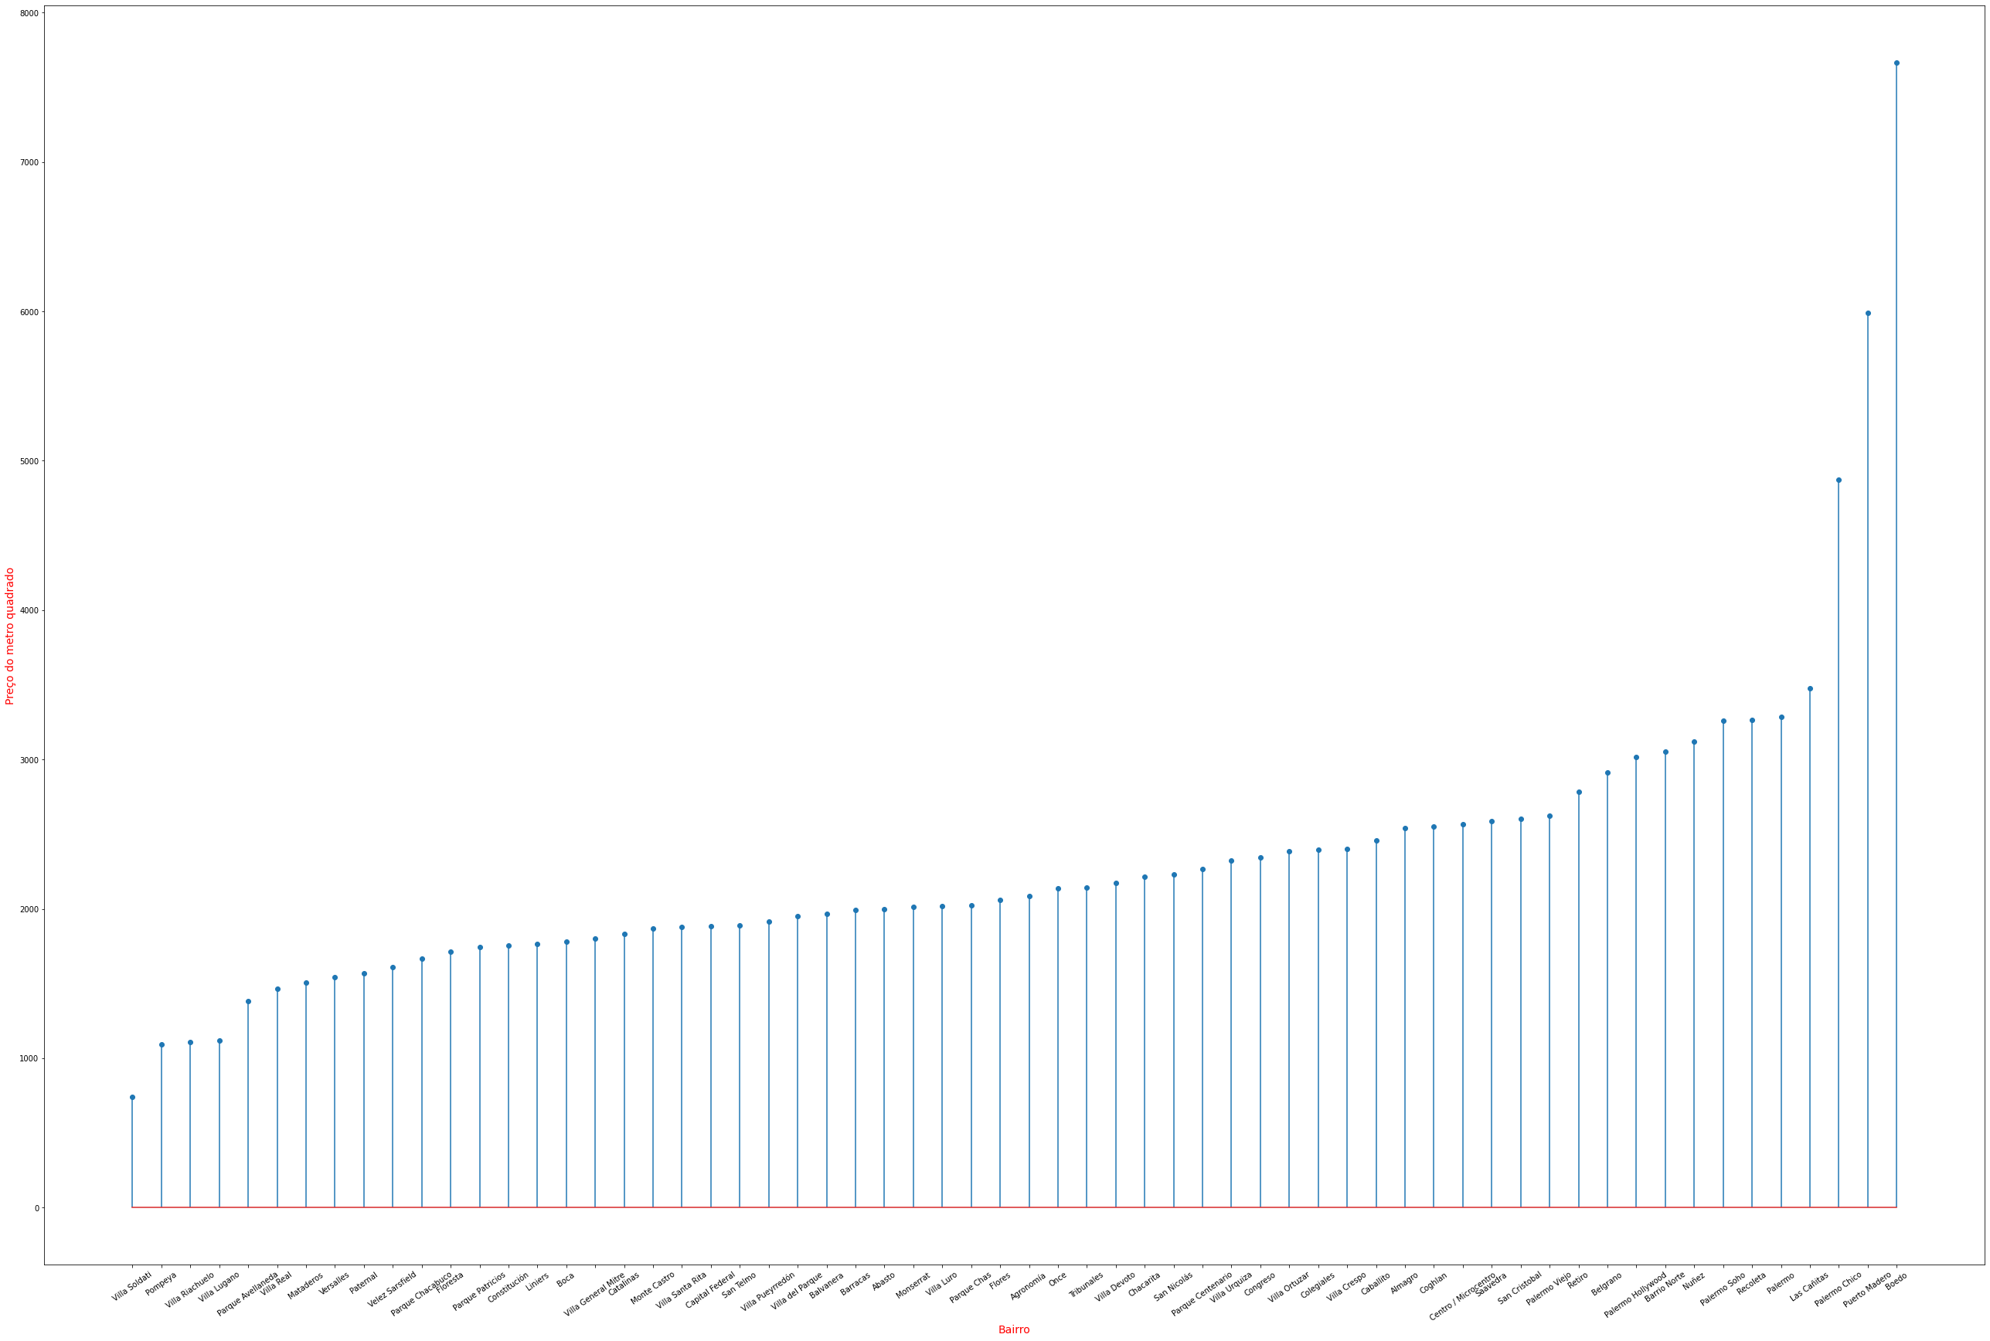
Média do preço do m² por bairro

Slide 12
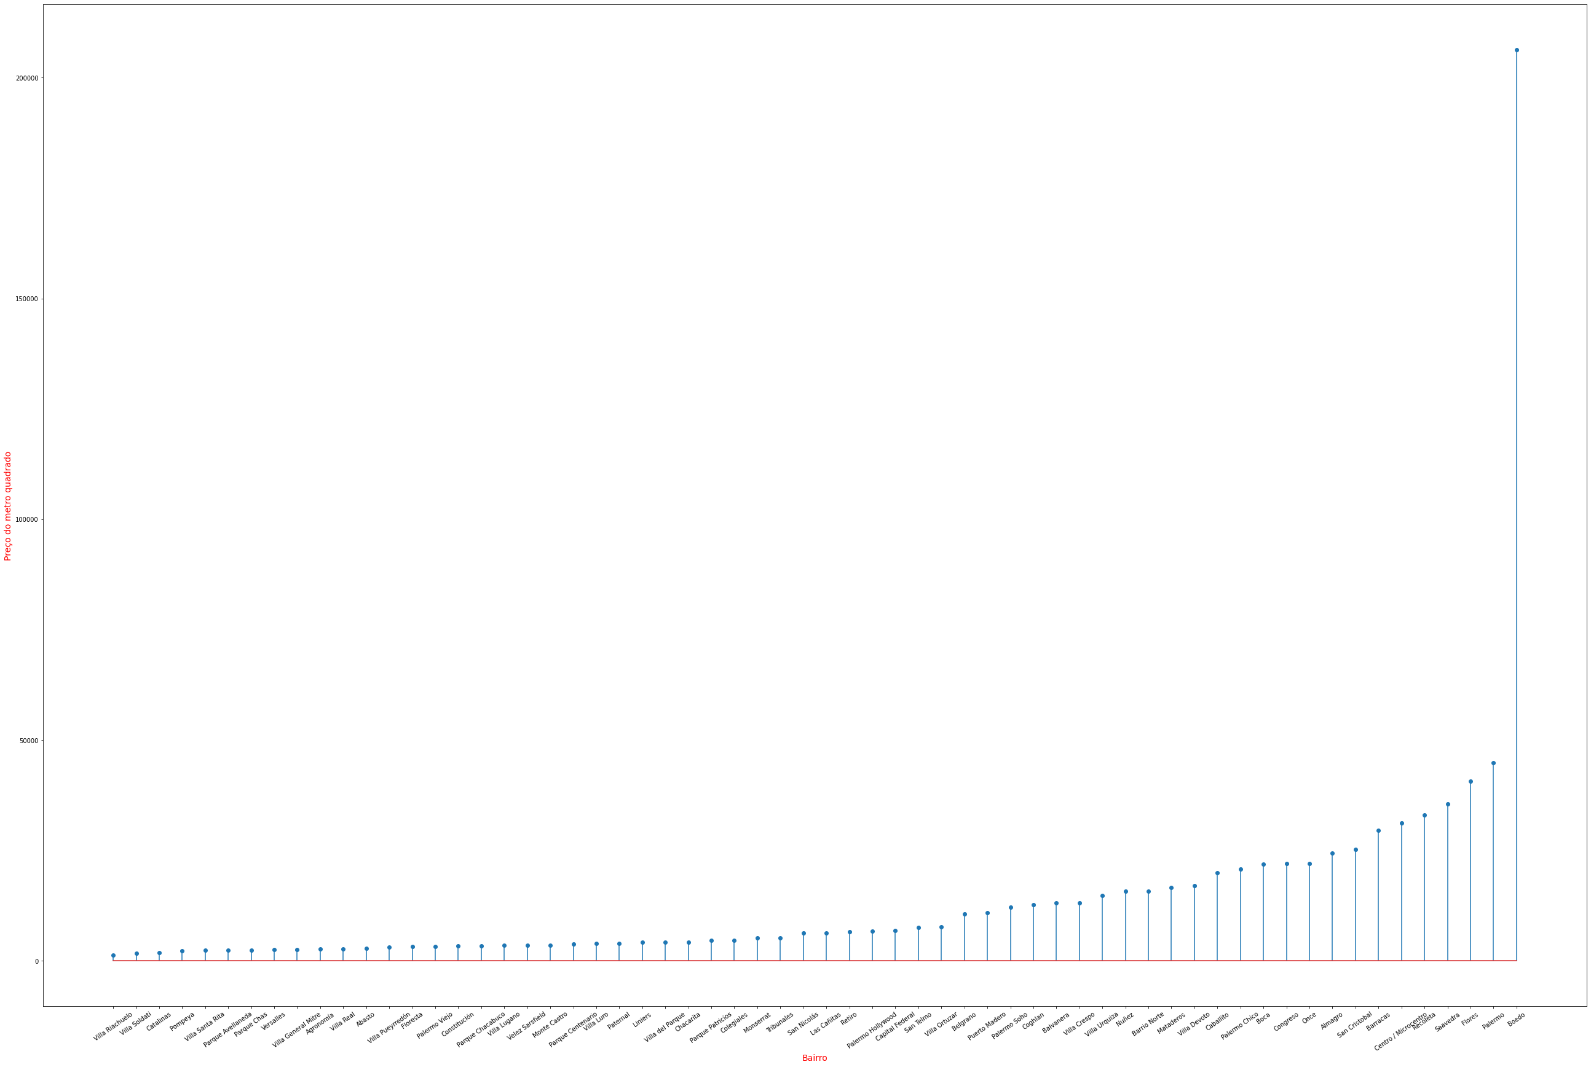
Máximo do preço do m² por bairro

Slide 13
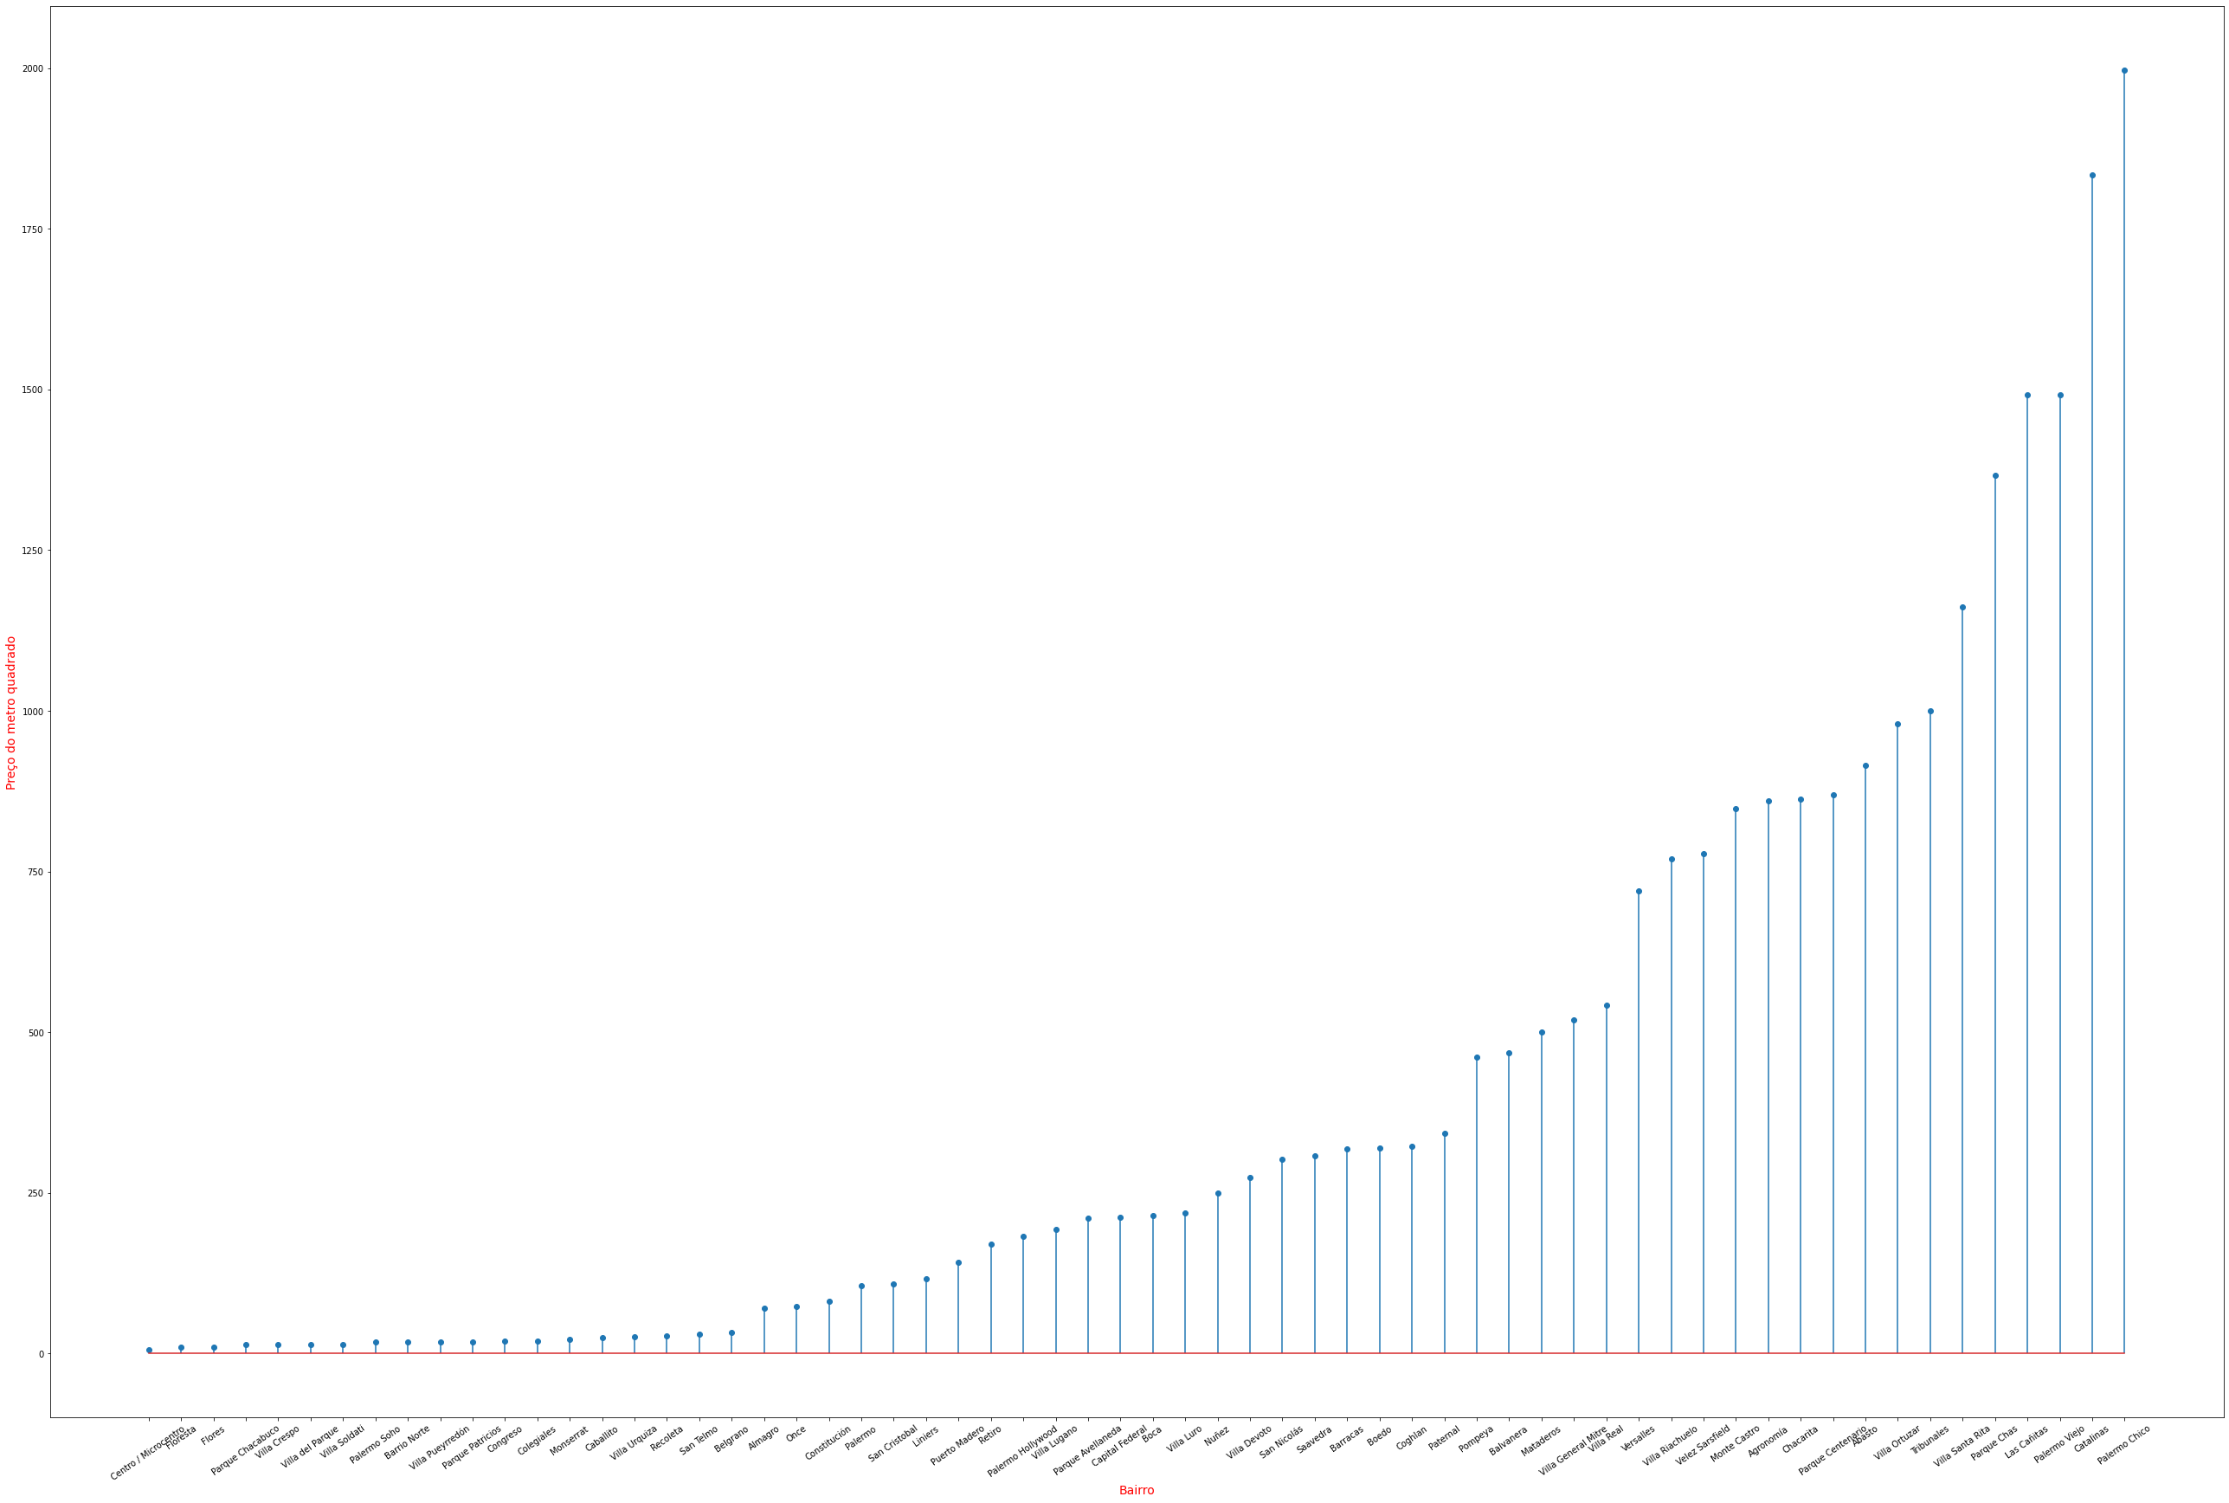
Mínimo do preço do m² por bairro

Slide 14
Análise por tipo de imóvel
Analisando os dados por tipo do imóvel.

Slide 15
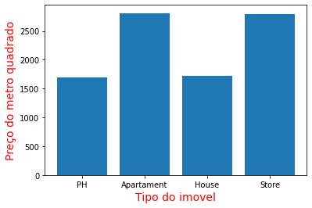
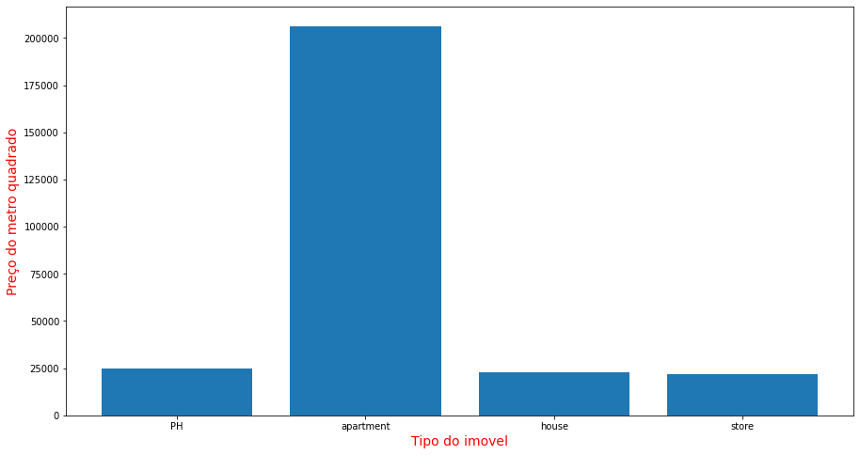
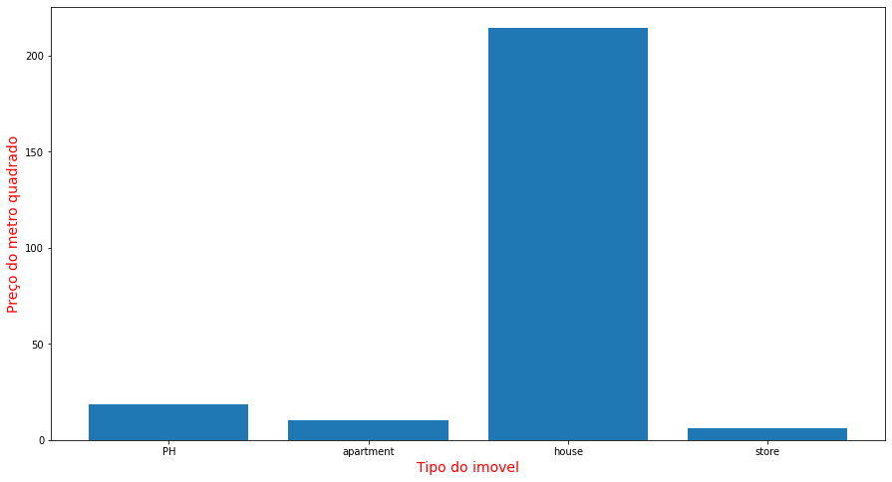
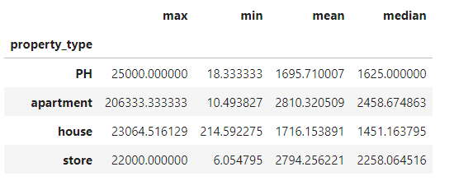
Variáveis por tipo de imóvel
Média
Máximo
Tabela
Mínimo

Slide 16
Abordagem
Quais são as melhores regiões e o tipos mais relevantes.

Slide 17
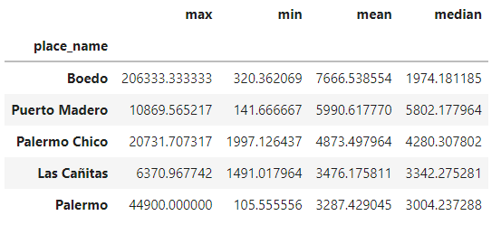
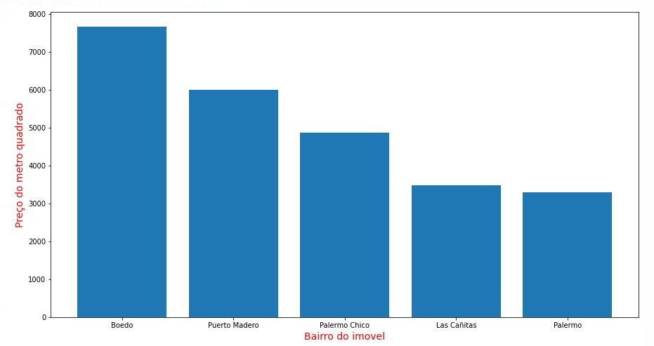
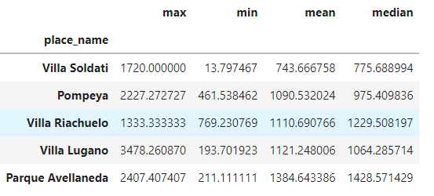
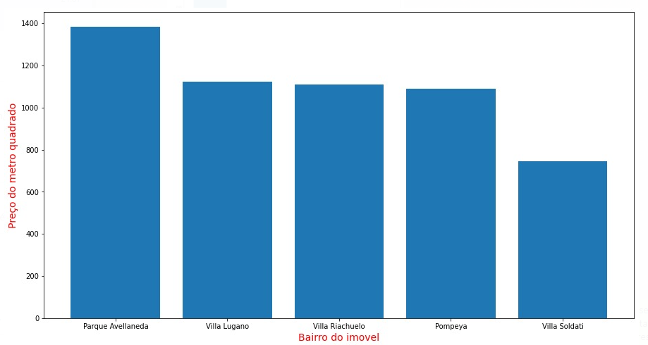
Abordagem - Região
Quais são as regiões com o maior preço do m²
Top 5 – Maior preço do m²
Top 5 – Menor preço do m²

Slide 18
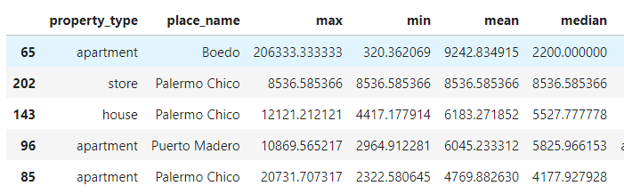
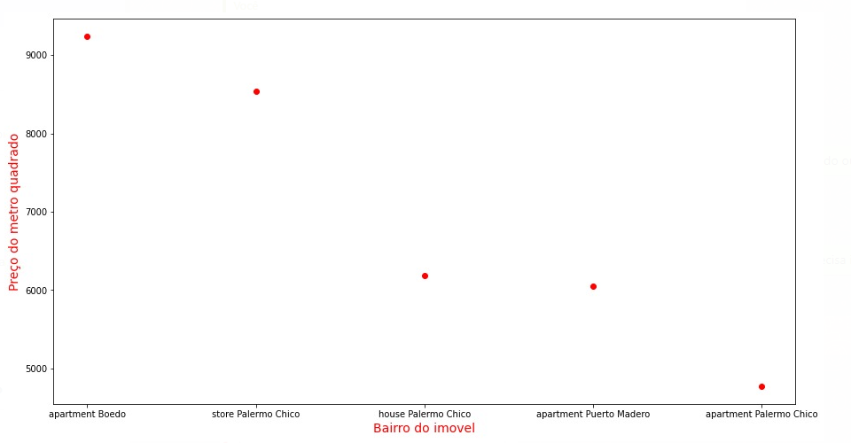
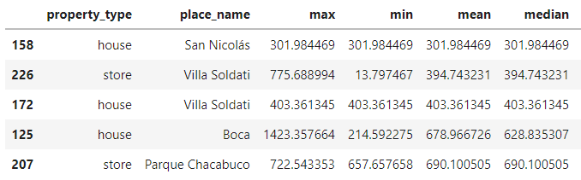
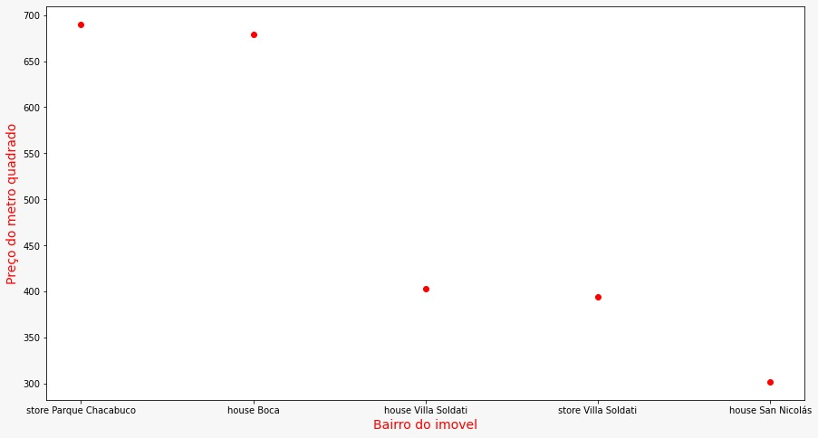
Abordagem – Tipo do Imóvel e Bairro
Qual tipo de imóvel/Bairro tem o maior preço do m²
Top 5 – Maior preço do m²
Top 5 – Menor preço do m²

Slide 19


Obrigado

